Slide 1
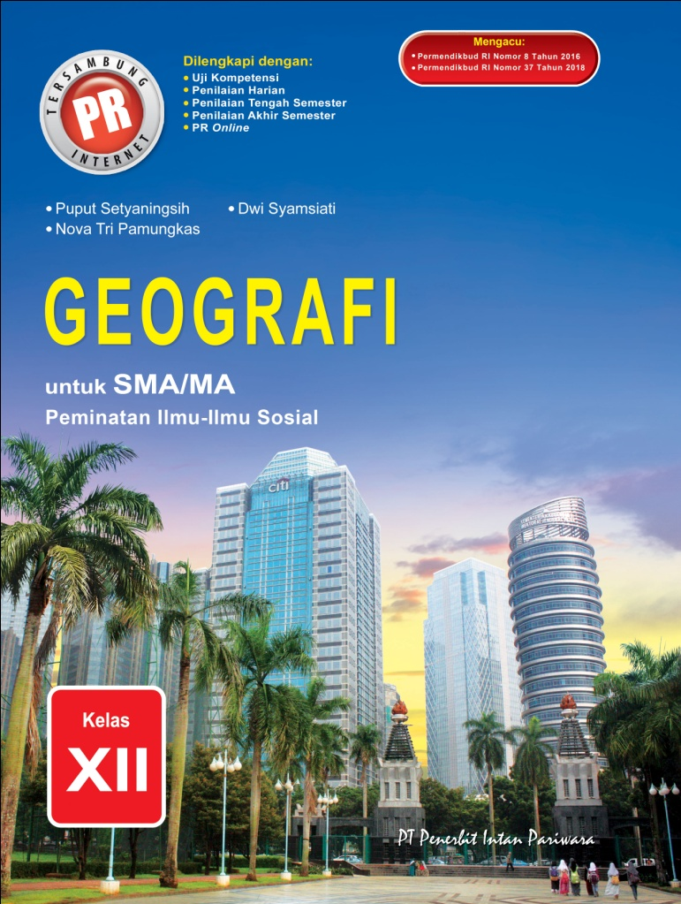
Geografi
untuk SMA/MA Kelas XII
Peminatan Ilmu-Ilmu Sosial
Disusun oleh:
Puput Setyaningsih
Nova Tri Pamungkas
Dwi Syamsiati
Editor:
Tri Haryanto
PT Penerbit Intan Pariwara

Slide 2
Daftar Isi
BAB I
BAB II
BAB III
BAB IV
Wilayah dan Pewilayahan dalam Konsep Tata Ruang
Interaksi Keruangan Desa–Kota
Pemanfaatan Peta, Penginderaan Jauh, dan Sistem Informasi Geografis (SIG)
Negara Maju dan Negara Berkembang

Slide 3
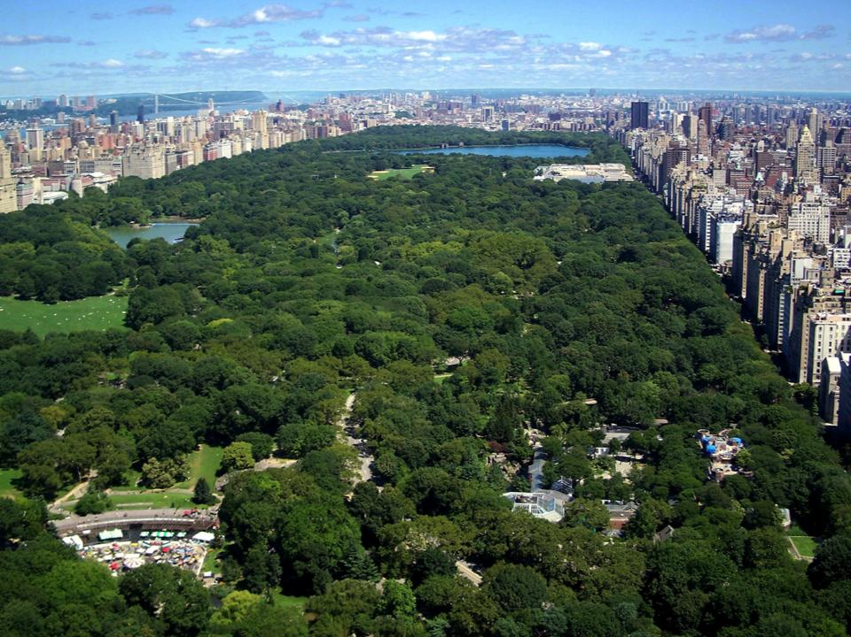
BAB I
Wilayah dan Pewilayahan dalam Konsep Tata Ruang
Tujuan Pembelajaran
Setelah membaca konsep wilayah dan pewilayahan, Anda dapat mengetahui perbedaan konsep wilayah dan pewilayahan dengan tepat.
Setelah mencermati konsep pewilayahan dalam tata ruang dan teori pusat pertumbuhan, Anda dapat menjelaskan keterkaitan antara keduanya dengan benar.
Setelah mencermati perencanaan tata ruang di Indonesia, Anda dapat mengidentifikasi perencanaan di setiap jenjang wilayah dengan benar.
Setelah menganalisis permasalahan tata ruang di Indonesia, Anda dapat mencari penyebab permasalahan tersebut dengan tepat.

Slide 4
Konsep Wilayah dan Tata Ruang
Perencanaan dan Permasalahan Tata Ruang di Indonesia
Pembangunan Wilayah dan Pusat Pertumbuhan
Notes:
A. Konsep Wilayah dan Tata Ruang
1. Wilayah dan Pewilayahan
2. Tata Ruang Wilayah
3. Monitoring dan evaluasi
B. Pembangunan Wilayah dan Pusat Pertumbuhan
1. Pembangunan Wilayah
2. Teori-Teori Pusat Pertumbuhan
3. Faktor Penentu Pusat Pertumbuhan
4. Pengaruh Pusat Pertumbuhan
C. Perencanaan dan Permasalahan Tata Ruang di Indonesia
1. Perencanaan Tata Ruang Indonesia
2. Permasalahan dalam Penerapan Tata Ruang di Indonesia

Slide 5
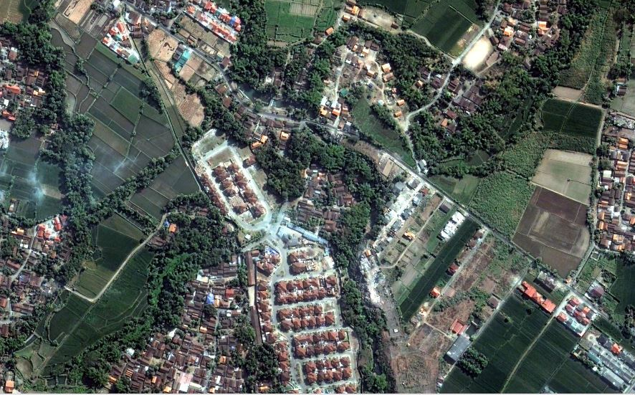
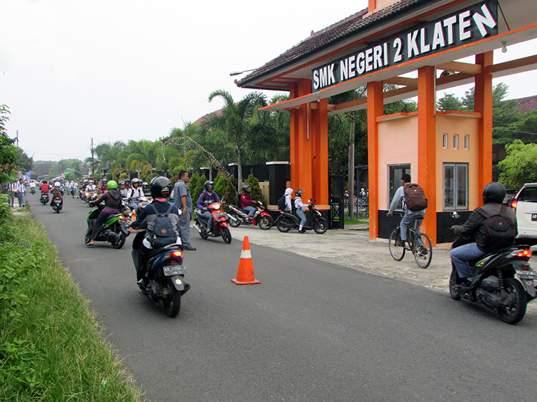
Konsep Wilayah dan Tata Ruang
Wilayah dan Pewilayahan
Formal
Bentuk lahan
Iklim
Fungsional
Perpindahan
Tanah
Vegetasi alami
Jaringan
Titik pusat
Pewilayahan

Slide 6
Tata Ruang Wilayah
Tata ruang
Tata ruang merupakan wujud struktur ruang dan pola ruang yang disusun secara nasional, regional, dan lokal. Penataan ruang terdiri atas proses perencanaan tata ruang, pemanfaatan ruang, dan pengendalian pemanfaatan ruang.
Manfaat tata ruang
Tata ruang bermanfaat di bidang ekonomi, sosial, dan lingkungan
Monitoring dan Evaluasi
Monitoring dan evaluasi pemanfaatan ruang berfungsi untuk memantau, mengetahui tingkat efektivitas pemanfaatan ruang, serta mengevaluasi kegiatan pemanfaatan yang telah dilakukan.

Slide 7
Pembangunan Wilayah dan Pusat Pertumbuhan
Potensi
Perubahan
Tujuan
Pembangunan Wilayah
Notes:
Pembangunan Wilayah dan Pusat Pertumbuhan
1. Pembangunan Wilayah
Usur : perubahan, potensi, dan tujuan
2. Teori-Teori Pusat Pertumbuhan
3. Faktor Penentu Pusat Pertumbuhan
4. Pengaruh Pusat Pertumbuhan

Slide 8
Teori Pusat Pertumbuhan
Teori Polarisasi Ekonomi
Pasar sebagai pusat pertumbuhan dan menjadi daya tarik masyarakat beraktivitas ekonomi.
Menggunakan konsep pusat–pinggiran (coreperiphery).
Teori Kutub Pertumbuhan
Kutub pertumbuhan merupakan pusat pelayanan yang dimiliki suatu tempat dengan kekuatan sentripetal.
Kutub pertumbuhan ditandai dengan munculnya industri skala besar
Teori Tempat Sentral
Pusat pertumbuhan didasarkan atas lokasi dan pola persebaran permukiman dalam ruang (Christaller ).
Pusat pelayanan lebih optimum dengan membentuk jaringan heksagonal.
Muncul spreasd effect dan backwash effect.

Slide 9
Faktor Penentu Pusat Pertumbuhan
Sumber Daya Alam
Sumber Daya Manusia
Topografi Wilayah
Fasilitas Penunjang
Notes:
sumber daya alam
umber daya manusia
Topografi
Fasilitas Penunjang
Jaringan jalan, jaringan telekomunikasi, jaringan listrik, pelabuhan laut dan udara, air bersih, penyediaan bahan bakar, serta prasarana kebersihan

Slide 10
Pengaruh Pusat Pertumbuhan
Pemusatan Sumber Daya Manusia
Pusat pertumbuhan menarik banyak tenaga kerja
Perkembangan Ekonomi
Perekonomian di pusat pertumbuhan terus meningkat
Perubahan Sosial Budaya
Akulturasi budaya
Informasi antardaerah semakin meningkat

Slide 11
Perencanaan dan Permasalahan Tata Ruang di Indonesia
Perencanaan tata ruang Indonesia
Penataan ruang berdasarkan sistem
Penataan ruang wilayah kabupaten/kota
Penataan ruang wilayah provinsi
Penataan ruang wilayah nasional
Penataan ruang berdasarkan wilayah administratif
Kawasan budi daya
Kawasan lindung
Penataan ruang berdasarkan fungsi utama kawasan
Sistem internal perkotaan
Sistem wilayah
Notes:
C. Perencanaan dan Permasalahan Tata Ruang di Indonesia
1. Perencanaan Tata Ruang Indonesia
2. Permasalahan dalam Penerapan Tata Ruang di Indonesia
1) Penataan ruang berdasarkan sistem terdiri atas:
a) sistem wilayah, dan
b) sistem internal perkotaan.
2) Penataan ruang berdasarkan fungsi utama kawasan terdiri atas:
a) kawasan lindung, dan
b) kawasan budi daya.
3) Penataan ruang berdasarkan wilayah administratif terdiri atas:
a) penataan ruang wilayah nasional,
b) penataan ruang wilayah provinsi, dan
c) penataan ruang wilayah kabupaten/kota.

Slide 12
Permasalahan dalam Penerapan Tata Ruang di Indonesia
Pemanfaatan dan pengendalian ruang belum efektif
Lembaga penyelenggara penataan ruang belum efektif
Sistem informasi penunjang pembangunan belum optimum
Kesenjangan antarwilayah di Indonesia
Potensi konflik pemanfaatan ruang
Notes:
Gambar
Pewilayahan formal
Pewilayahan fungsional
SDA
SDM
Topografi
Jaringan jalan, telekomunikasi, pelabuhan
Ikon permasalahan tata ruang
-gedung
-logo kantor
-leptop dan sinyal
Peta indo
polis line/serusigass

Slide 13
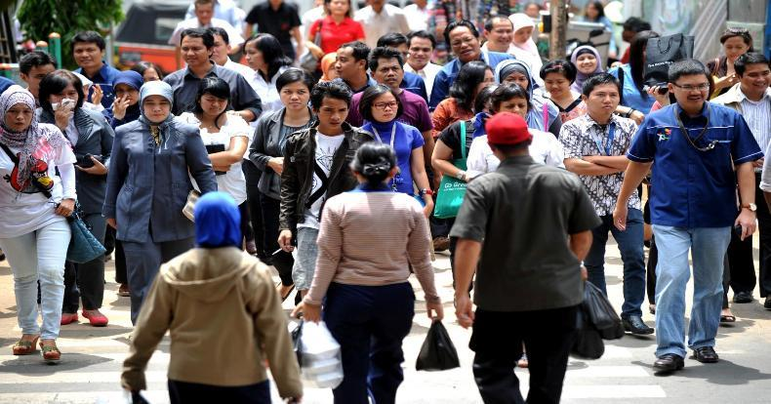
BAB II
Interaksi Keruangan Desa-Kota
Tujuan Pembelajaran
Setelah berdiskusi tentang potensi desa dan kota, Anda mampu menganalisis arah perkembangan desa dan kota dengan tepat.
Setelah berdiskusi, Anda mampu menjelaskan struktur ruang desa dan kota secara benar.
Setelah melakukan pengamatan, Anda mampu mendeskripsikan dampak interaksi antara desa dan kota.
Setelah melakukan penelitian sederhana tentang karakteristik wilayah desa dan kota, Anda mampu menganalisis usaha pemerataan pembangunan desa atau kota dengan tepat.

Slide 14
Struktur Keruangan dan Perkembangan Desa
Struktur Keruangan dan Perkembangan Kota
Faktor dan Pola Interaksi Desa dan Kota
Dampak Interaksi Desa-Kota dan Usaha Pemerataan Pembangunan

Slide 15
Struktur Keruangan dan Perkembangan Desa
Klasifikasi Desa
Swadaya
Swakarya
Potensi Fisik Desa
Penduduk
Lahan
Potensi Nonfisik Desa
Gotong Royong
Aparatur dan Perangkat Desa
Swasembada
Air
Iklim
Ternak
Lembaga dan Organisasi Sosial

Slide 16
Ketersediaan Air
Kondisi Tanah
Topografi
Iklim
Aktivitas Penduduk
Budaya
Struktur Ruang Desa

Slide 17
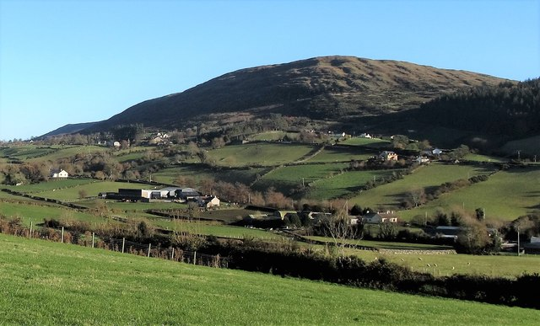
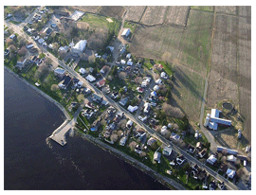
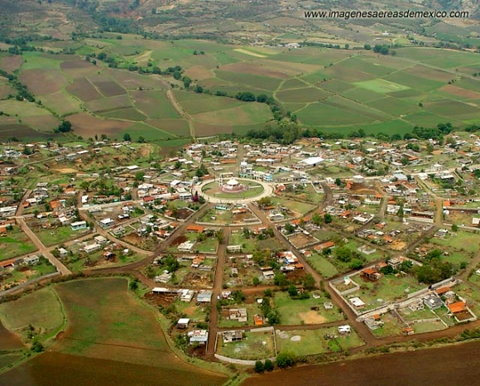
Pola Permukiman Desa
Menyebar
Memanjang
Memusat

Slide 18
Struktur Keruangan dan Perkembangan Kota
Tahap Perkembangan Kota
Karakteristik Fisik Kota
Banyak pusat layanan ekonomi
Terdapat alun-alun
Karakteristik Nonfisik Kota
Masyarakat heterogen
Potensi Kota
Ekonomi
Tersedia tempat wisata dan olahraga
Pandangan hidup rasional
Individualis dan materialistis
Sosial
Budaya
Politik
Eopolis
Polis
Metropolis
Megapolis
Tryanopolis
Nekropolis

Slide 19
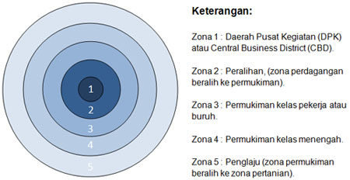
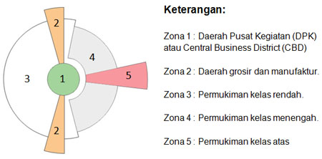
Teori Struktur Keruangan Kota
Teori konsentris
Teori sektoral

Slide 20
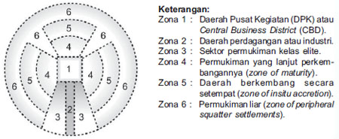
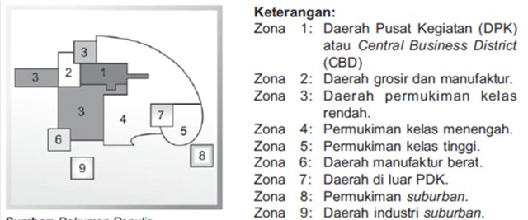
Teori Struktur Keruangan Kota
Teori Konsektoral Tipe Amerika Latin
Teori Inti Ganda

Slide 21
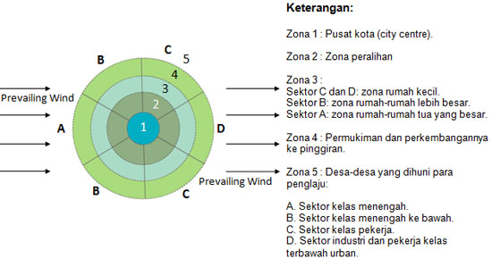
Teori Konsektoral Tipe Eropa

Slide 22
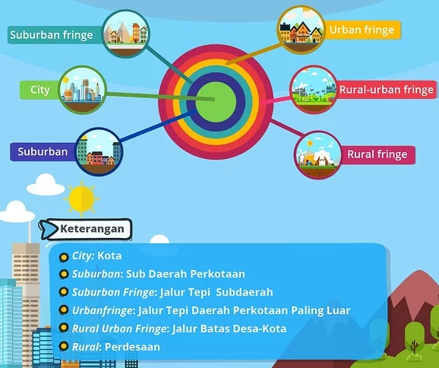
Zona Interaksi Desa dan Kota

Slide 23
Faktor yang Memengaruhi Interaksi Desa-Kota
Regional Complementarity
Intervening Opportunity
Spatial Transferabilty

Slide 24
Kekuatan Interaksi Antarwilayah
Kekuatan interaksi antarwilayah
Carrothers
Gravitasi
Titik henti
Teori grafik

Slide 25
Dampak Positif Interaksi Desa dan Kota bagi Desa
Kualitas pendidikan masyarakat desa membaik
Produktivitas di desa meningkat
Jiwa kewirausahaan masyarakat desa meningkat
Dampak Negatif Interaksi Desa dan Kota bagi Desa
Memudarnya kehidupan agraris
Meningkatnya konsumerisme dan kriminalitas
Berkurangnya tenaga produktif di bidang pertanian

Slide 26
Dampak Positif Interaksi Desa dan Kota Bagi Kota
Terpenuhinya kebutuhan bahan pangan
Terpenuhinya kebutuhan tenaga kerja di kota
Terpenuhinya kebutuhan bahan baku industri
Dampak Negatif Interaksi Desa dan Kota Bagi Kota
Meningkatnya jumlah pengangguran
Meningkatnya jumlah permukiman kumuh
Terjadinya degradasi kualitas lingkungan

Slide 27
Usaha Pemerataan Pembangunan Desa-Kota
Meningkatkan sarana dan prasarana perdesaan
Meningkatkan partisipasi masyarakat dalam pengelolaan SDA
Menggalakkan program wajib belajar 12 tahun
Meningkatkan kesehatan masyarakat
Meningkatkan kegiatan ekonomi melalui pembinaan UKM
Mengadakan pelatihan keterampilan, dan penyuluhan

Slide 28
BAB III
Pemanfaatan Peta, Penginderaan Jauh, dan Sistem Informasi Geografis (SIG)
Tujuan Pembelajaran
Setelah kegiatan diskusi dan eksplorasi, Anda mampu mengaplikasikan pemanfaatan peta, citra penginderaan jauh, dan sistem informasi geografis (SIG) untuk kebutuhan pembangunan jaringan transportasi secara tepat.
Setelah kegiatan pengamatan dan observasi, Anda mampu mengidentifikasi pemanfaatan peta, citra penginderaan jauh, dan sistem informasi geografis (SIG) untuk tata guna lahan secara benar.
Setelah kegiatan diskusi, Anda mampu menganalisis potensi sumber daya alam menggunakan sistem informasi geografis (SIG) secara tepat.
Setelah kegiatan observasi dan pengamatan, Anda mampu menganalisis potensi pariwisata dan kesehatan lingkungan menggunakan sistem informasi geografis (SIG) secara tepat.
Setelah eksplorasi dan penelusuran informasi, Anda mampu membuat peta tematik berdasarkan pengolahan citra penginderaan jauh dan sistem informasi geografis (SIG) .

Slide 29
Pemanfaatan Peta dan Citra Penginderaan Jauh
Analisis Keruangan pada Sistem Informasi Geografis (SIG)

Slide 30
Pemanfaatan Peta dan Citra Penginderaan Jauh
Pemanfaatan bidang transportasi
Transportasi darat
Perencanaan jaringan jalan
Perencanaan rel kereta api
Transportasi Laut
Jalur transportasi laut
Transportasi udara
Pelabuhan dan alur pelayaran
Pembangunan bandara
Penentuan jadwal penerbangan untuk keselamatan

Slide 31
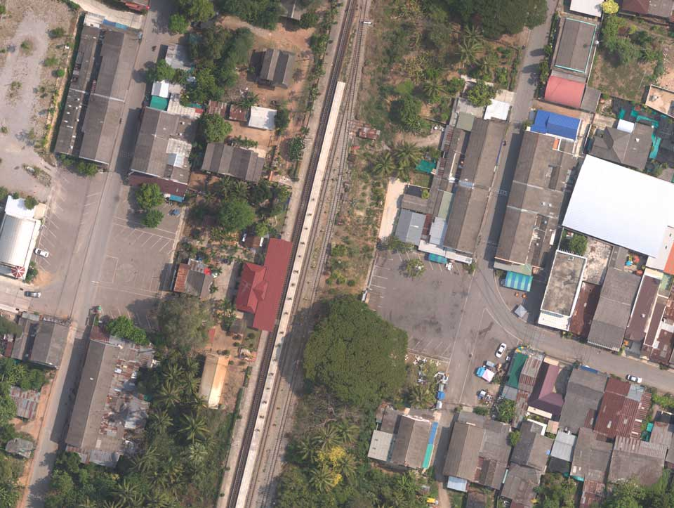
Contoh citra penginderaan jauh untuk keperluan transportasi darat (stasiun dan rel kereta api)
Temukan pemanfaatan penginderaan jauh untuk pembangunan rel kereta api dan stasiun!

Slide 32
Pemanfaatan bidang tata guna lahan
Permukiman
Pertanian dan Perkebunan
Monitoring perubahan lahan
Analisis Ruang Terbuka Hijau (RTH)
Pembangunan fasilitas umum
Penentuan lokasi permukiman
Perkiraan produktivitas pertanian
Identifikasi tanaman yang sakit
Penentuan lokasi pertanian
Perubahan penggunaan lahan
Evaluasi lahan

Slide 33
Contoh citra penginderaan jauh untuk keperluan tata guna lahan
Citra Ruang Terbuka Hijau
Citra Lahan Sawah
Memperkirakan persentase tutupan lahan untuk ruang terbuka hijau
Menentukan lokasi permukiman dan fasilitas umum
Memperkirakan luas lahan pertanian
Memperkirakan produktivitas lahan sawah

Slide 34
Analisis Keruangan pada Sistem Informasi Geografis (SIG)
Analisis Potensi Wilayah
Potensi sumber daya alam
Mengetahui sebaran berbagai jenis sumber daya alam
Mengidentifikasi sebaran kawasan lahan potensial
Potensi pariwisata
Pembangunan fasilitas umum untuk wisata
Monitoring perubahan lahan
Rehabilitasi dan konservasi lahan
Pembuatan jalur menuju lokasi objek wisata
Pemetaan lokasi wisata

Slide 35
Contoh penerapan SIG untuk analisis potensi wisata
Peta Geologi
Peta Topografi
Peta Tanah
Peta Penggunaan Lahan
Peta Lereng
Peta Satuan Lahan
Uji Lapangan
Data Primer
Drainase
Kemiringan lereng
Tekstur
Keadaan banjir
Batuan
Data Sekunder
Litologi
Curah hujan
Temperatur
Keadaan air tanah
Analisis dan Klasifikasi
Peta Kesesuaian lahan dan arahan pengembangan wisata

Slide 36
Analisis Kesehatan Lingkungan Menggunakan Sistem Informasi Geografis (SIG)
Analisis Sanitasi Lingkungan
Perencanaan pembuatan jalur selokan atau drainase
Perencanaan pembuatan lokasi tempat pembuangan akhir (TPA)
Analisis Fasilitas Kesehatan
Menentukan persebaran berbagai jenis penyakit
Perencanaan lokasi pembuangan limbah industri
Perencanaan pembangunan tempat pengolahan sampah
Pemetaan penyakit berisiko
Analisis tren spasial dan temporal kondisi kesehatan masyarakat
Perencanaan dan penentuan fasilitas kesehatan
Monitoring penyebaran penyakit

Slide 37
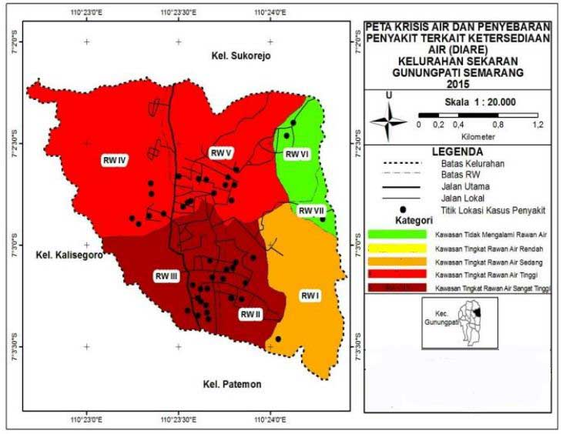
Contoh peta hasil analisis SIG di bidang kesehatan
Sumber: http://journal.unnes.ac.id/sju/index.php/jhealthedu/

Slide 38

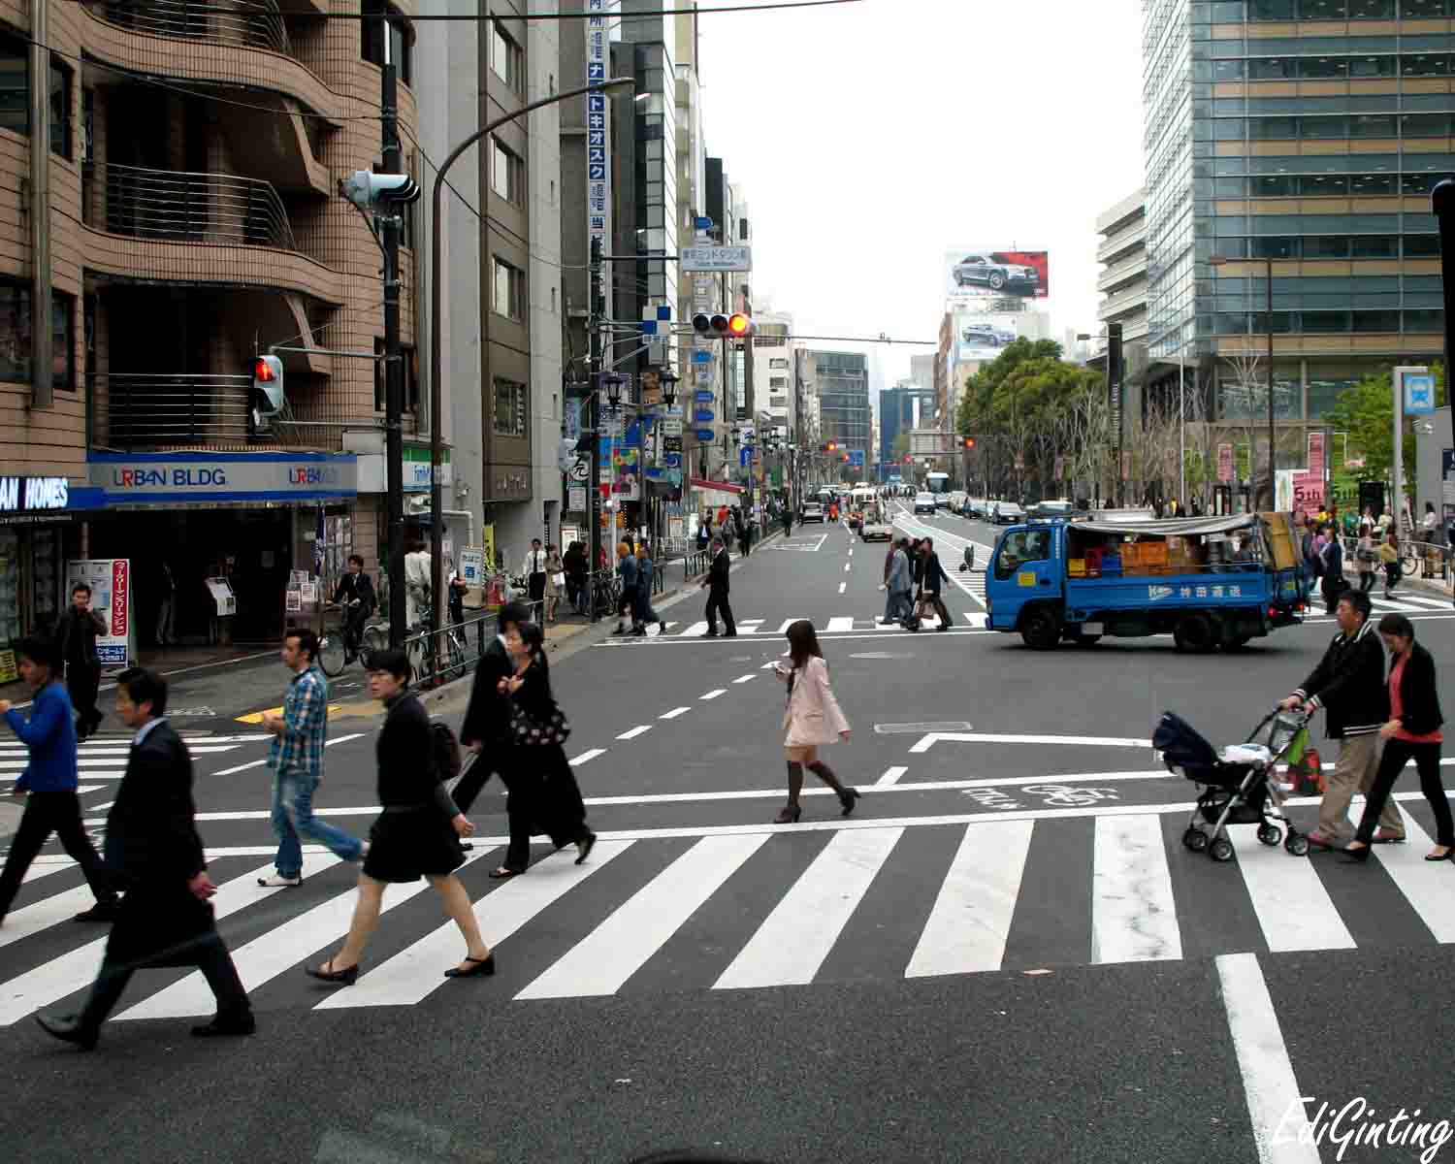
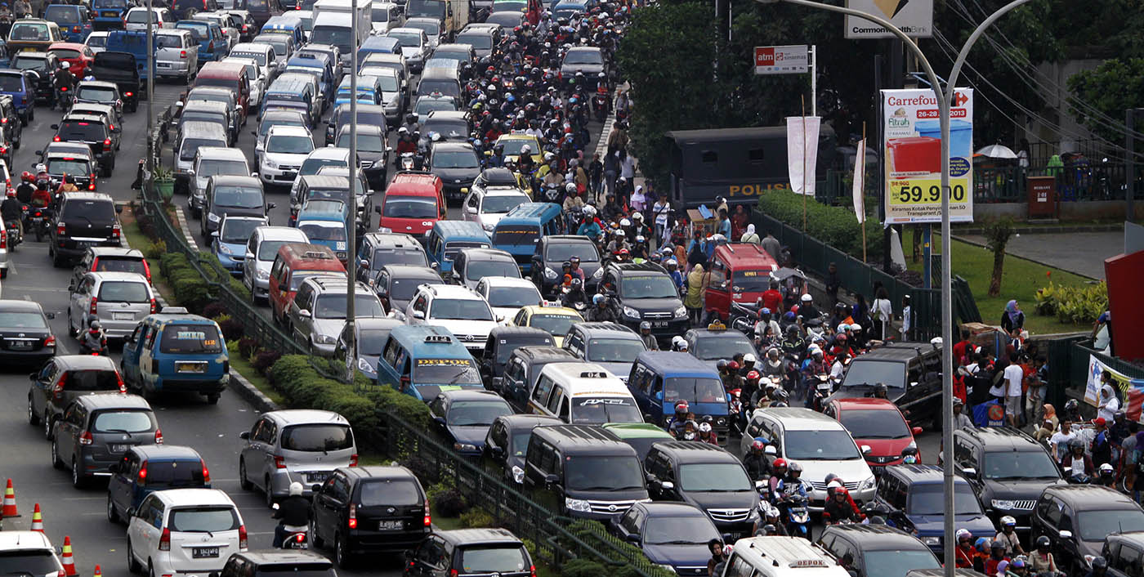
BAB IV
Negara Maju dan Negara Berkembang
Potret Negara Maju
Potret Negara Berkembang

Slide 39
Tujuan Pembelajaran
Setelah membaca teks negara maju dan negara berkembang, Anda mampu menjelaskan karakteristik negara maju dan negara berkembang.
Setelah mengamati peta dunia, Anda mampu menentukan persebaran negara maju dan negara berkembang.
Setelah berdiskusi bentuk kerja sama antarnegara, Anda mampu mengidentifikasi perbedaan kerja sama bilateral dan kerja sama multilateral.
Setelah berdiskusi pasar bebas dunia, Anda mampu mengidentifikasi dampak pasar bebas terhadap Indonesia.
Setelah melakukan eksplorasi, Anda mampu mendeskripsikan strategi pembangunan Indonesia menjadi negara maju.
Karakteristik serta Persebaran Negara Maju dan Negara Berkembang
Bentuk-Bentuk Kerja Sama Negara Maju dan Negara Berkembang
Strategi Indonesia Menuju Negara Maju

Slide 40
Karakteristik Negara Maju
Perekonomian
Pendapatan per kapita tinggi
Pertumbuhan ekonomi tinggi
Kependudukan
Angka pertumbuhan penduduk per tahun rendah
Angka kematian penduduk per tahun relatif rendah
Teknologi
Produk teknologi di negara maju untuk meningkatkan produktivitas sumber daya manusia dan industri
Aktivitas perekonomian utama pada bidang industri dan jasa
Hasil kegiatan industri sebagai komoditas ekspor
Usia harapan hidup relatif tinggi
Tingkat pendidikan penduduk relatif tinggi
Tingkat pengangguran rendah
Penguasaan teknologi mendukung produktivitas ekonomi di negara maju

Slide 41
Persebaran Negara Maju
Benua Eropa
Inggris, Prancis, Belanda, Jerman, Swedia, Norwegia, Spanyol, Finlandia, Denmark, Belgia, dan Swiss.
Benua Asia
Australia dan Selandia Baru.
Benua Australia
Benua Amerika
Benua Afrika
Kanada dan Amerika Serikat.
Jepang, Korea Selatan, dan Singapura.
Afrika Selatan.

Slide 42
Karakteristik Negara Berkembang
Perekonomian
Pendapatan per kapita rendah
Pertumbuhan ekonomi rendah
Kependudukan
Angka pertumbuhan penduduk per tahun tinggi
Angka kematian penduduk per tahun tinggi
Teknologi
Masih menggunakan teknologi sederhana dengan sumber tenaga manusia
Teknologi tepat guna belum digunakan secara optimal oleh negara berkembang
Mata pencaharian penduduk umumnya bercorak agraris
Komoditas ekspor berupa bahan mentah
Usia harapan hidup rendah
Tingkat pendidikan penduduk relatif rendah
Angka pengangguran tinggi

Slide 43
Persebaran Negara Berkembang
Benua Asia
Kazakhstan, Afganistan, India, Sri Lanka, Indonesia, Malaysia, Thailand, Irak, dan Yaman.
Benua Amerika
Meksiko, Guatemala, Republik Dominika, Jamaika, Brasil, Venezuela, dan Argentina.
Benua Afrika
Kenya, Mali, Nigeria, Angola, dan Zaire.

Slide 44
Kerja Sama Negara Maju dan Negara Berkembang
Kerja sama bilateral
Kerja Sama Indonesia dengan Belgia
Kerja Sama Indonesia dengan Luksemburg

Slide 45
Kerja Sama Negara Maju dan Negara Berkembang
Kerja Sama Multilateral
APEC
OPEC
MEE
MEA

Slide 46
Dampak Pasar Bebas terhadap Indonesia
Dampak Positif
Meningkatkan daya saing ekonomi
Meningkatkan pendapatan negara
Dampak Negatif
Mudahnya produk-produk luar negeri masuk ke Indonesia
Meningkatnya pola konsumsi masyarakat
Besarnya peluang ekspor bagi pelaku bisnis
Meningkatnya persaingan kualitas produk
Terbukanya peluang investasi dari luar negeri
Tidak seimbangnya persaingan antara negara maju dan negara berkembang
Meningkatnya ketergantungan pada negara maju
Menurunnya daya beli masyarakat terhadap produk lokal

Slide 47

Strategi Indonesia Menuju Negara Maju
Bidang pendidikan
Bidang kesehatan
Pengelolaan SDA
Bidang iptek
Bidang ekonomi
mengoptimalkan potensi

Slide 48

Terima Kasih
Bersama PT Penerbit Intan Pariwara
Mencerdaskan Kehidupan Bangsa

